Slide 1


빅데이터 플랫폼 및 센터의 데이터 연계‧활용 기반을 마련하기 위한
빅데이터 플랫폼 및 센터 데이터 표준화 및 품질관리
품질점검 및 개선조치 계획보고서
2020.12.31

Slide 2
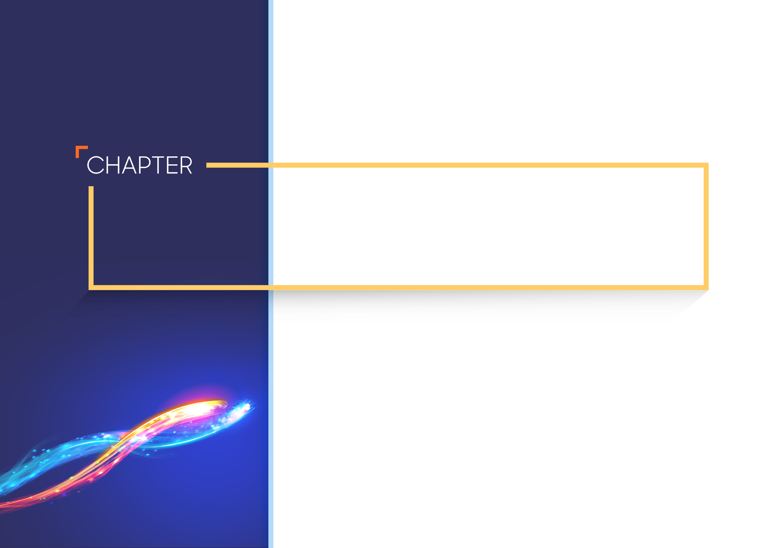
I
품질 점검 계획
Notes:
및

Slide 3
데이터 품질진단 개요
데이터 품질진단은 시스템에서 발생 되는 잠정 오류를 도출 및 확정하여 데이터 품질 수준 파악 목적
데이터 품질진단 수행 절차
M1.품질진단 수행 계획
품질진단 목적, 품질진단 범위 및 일정, 품질진단 환경구성 등을 고려하여 품질진단 계획을 수립
산출물 : 품질진단 계획서
M2.품질진단 규칙 정의
프로파일 분석, 메타표준정보, 업무규칙 등으로 품질진단 규칙을 정의
산출물 : 품질관리수준진단 계획서, 프로파일 보고서
M3.품질진단 실시
정의 된 품질진단 규칙으로 품질진단을 실시하며, 진단결과 검토 과정을 통해 오류데이터 확정 및 품질진단 규칙 재정의 여부를 판단한다. 이 과정은 최종 오류데이터 확정시 까지 “품질진단 규칙정의” 품질진단 실시/검토 과정을 반복 수행
M4.품질진단 결과
최종 오류 확정 내역(데이터셋(테이블)수, 항목(컬럼)수, 전체건수, 오류건수 , 오류율 등)을 값, 구조, 표준,관리체계 관점에서 품질진단 결과서를 작성
산출물 : 1~4차 데이터 품질진단 결과 보고서

Slide 4
품질진단 지원조직 구성
플랫폼별 지원인력
플랫폼 | 주관기관명 | 지원인력
 |  | 정 | 부
지역경제 | 경기도 | 김정욱 | 김잔디
환경 | 수자원공사 | 고민수 | 김태연
문화 | 문화정보원 | 이종영 | 고민수
산림 | 임업진흥원 | 이종영 | 이민성
금융 | 비씨카드 | 이종영 | 이민성
유통소비 | 메일방송 | 이종영 | 이민성
통신 | 케이티 | 김정욱 | 김태연
교통 | 교통연구원 | 이종영 | 백하연
중소기업 | 더존비즈온 | 김정욱 | 백하연
헬스케어 | 국립암센터 | 고민수 | 이민성
담당자별 주요 역할
담당자 | 역할 | 비고 | 일정
이종영 | 품질진단 방법론 | 진단방법론 변경관리 | ~ 사업 완료 시(12/31)
고민수 | 비정형,공간정보(품질지표 및 진단규칙) | 비정형 데이터 지표 및 진단규칙 지원 | 비정형 데이터 관련
김태연/김정욱 | 품질진단 활동/점검 보고서 | 활동점검 및 성과보고 템플릿, 보고서 통합 | 점검, 결과보고서 템플릿
이민성/박수현 | 산출물 템플릿 | 품질진단 산출물 템플릿 | 산출물 작성 템플릿
김잔디/백하연 | 커뮤니티포털 관리 | 개발자 2명 비상주 지원 | 10.1 ~ 12.31

Slide 5
품질진단 현장지원 컨설팅 일정
활동 | 일정 | 활동 설명 | 비고
현장컨설팅 수요조사 | 10.05 ~ 10.08 | 플랫폼별 데이터 품질진단 일정 공지 및 컨설팅 요청 사항 수집
컨설팅 일정 수립 | 10.12 ~ 10.23 | 플랫폼별 품질진단 지원 컨설팅 일정 수립
품질진단 현장컨설팅 안내 | 10.26 ~ 11.06 | 플랫폼별 품질진단 현장컨설팅 실시 안내
품질진단 사전 점검 | 11.09 ~ 11.20 | 플랫폼별 품질진단 준비 등 진행 상황 점검 - 2차 표준화 및 품질점검 시 관련 사항 협의 | 플랫폼 정보 현행화, 진단일정 등 협의
현장 컨설팅 실시 | 11.30 ~ 12.11 | 플랫폼별 현장지원 컨설팅 실시 ※ 현장 품질관리교육, 품질진단 기술지원 컨설팅
품질진단 결과 확인점검 | 12.14 ~ 12.24 | 품질관리 커뮤니티를 통한 진단결과 확인점검 및 개선 방안 컨설팅 | 유무선 채널 및 커뮤니티 포털을 통한 점검 및 개선 컨설팅

Slide 6
품질진단 현장지원 컨설팅 유형
구분 | (1) 사전점검 | (2) 현장교육 및 기술지원 | (3) 확인점검 및 개선 컨설팅 | (4) 시정조치 확인
시기 | 품질진단 준비 시 | 품질진단 수행 시 | 품질진단 완료 시
대상 | 데이터 품질진단 담당자
주요내용 | 품질진단 진행 준비 상황 확인 컨설팅 요청사항 수집 플랫폼 품질관리 현황정보 파악 | 품질진단 방법론 및 품질진단 사례 교육 품질점검 현장 지원 | 작성 산출물 및 품질진단 방법 적정성 평가 품질진단 점검결과에 대한 개선 방안 컨설팅 | 품질진단 확인점검 결과 개선사항에 대한 시정조치 확인
상세내용 | 품질진단 진행상황 확인 - 품질진단 환경, 품질관리조직, 진단일정 - 진단 대상 시스템 현황 - 개발 단계 산출물 현황 - 연계 데이터 현황 - 비정형 데이터 현황 컨설팅 요청 사항 수집 - 지원요청 우선순위 및 일정 품질관리 현황정보 | 품질진단 방법론(가이드) 교육 - 단계별 진단기준 및 절차 ※ 데이터 분류체계, 진단대상 선정, 진단규칙 도출, 개선계획 수립 등 - 품질진단 단계별 산출물 작성 방법 데이터 품질진단 현장 지원 - 각 단계별 품질진단 방법 ※ 진단대상 선정,진단규칙 정의, 진단결과 분석, 개선기회 도출 등 - 지표별 품질진단 방법(값, 구조, 표준, 관리체계) - 데이터 품질진단 사례 교육 | 품질진단 관련 산출 작성 여부 점검(유무선 채널 및 커뮤니티 포털) 데이터 품질 데이터전수진단 결과 확인점검 실시 데이터 품질진단 확인점검 결과 에 대한 개선 컨설팅 - 산출물 보완 사항 - 진단대상 선정, 진단방법 보완 - 품질 개선 방안 관련 | 품질진단 결과 확인점검 결과 개선방안에 대한 조치 여부 점검 * 포털을 통한 진단결과 점검 시정조치 사항에 대한 확인

Slide 7
품질진단 현장지원 컨설팅 활동
단계 | 활동 | 수행 내용 | 비고
사전준비 (~ D-1) | 플랫폼 요청사항 분석 | 플랫폼의 품질진단 컨설팅 요청사항을 구체적으로 분석 | 현장 컨설팅 요청
 | 플랫폼 현황 검토 | 품질진단 역량, 품질진단 일정, 자체진단 결과, 기타 데이터 품질이슈를 확인
 | 현장컨설팅 수행계획 수립 | 컨설팅 대상 및 범위 등 컨설팅 수행계획서 작성 | 현장 컨설팅 수행계획서
 | 자료준비 | 품질진단 방법론(가이드), 템플릿, 전문기술지원 관련 참고자료 등
수행일 (D day) | 방법론(가이드) 교육 | 데이터 분류체계, 전수데이터 진단 대상 선정, 진단기법 등 설명
 | 품질진단 산출물 작성방법 설명 | 관련 산출물 작성 방법 설명
 | 품질진단 기법 기술지원 | 프로파일링, 진단규칙 도출, 진단결과 분석 등 기술지원
 | 품질진단 관련 자료제공 | 품질진단 도구 적용 및 활용 사례, 각종 진단쿼리 사례 제공
 | 현장 품질진단 관련 문의 응대 | 현장에서 플랫폼 담당자의 문의에 대한 응대
결과보고 및 후속조치 (~ D+1) | 현장컨설팅 수행결과 보고 | 현장 컨설팅수행 결과서 작성 및 제출 | 현장 컨설팅 수행결과서
 | 플랫폼 후속지원 | 플랫폼 요청사항 추가 지원 및 확인

Slide 8
Ⅱ
개선 조치 계획
Notes:
및

Slide 9
품질진단 확인점검
빅데이터 플랫폼 | 수행업체
컨설팅 수요조사
1
2
품질진단 일정 및 컨설팅 요청서 제출
품질진단 일정
컨설팅 요청서
컨설팅 일정 수립
3
컨설팅 유형
품질진단 방법론 교육
데이터품질 진단
4
5
산출물 작성방법
교육
현장지원 컨설팅 실시
품질진단 기법
현장지원
7
6
품질진단 결과 등록
품질진단 결과 확인 점검
품질진단 관련
자료 제공
문의/응대
품질진단 결과
산출물
확인점검 결과
관련 데이터
산출물
유무선 채널 및
빅데이터 품질관리 커뮤니티 포털
8
점검 결과 확인
확인점검 결과

Slide 10

점검결과 시정조치 확인
빅데이터 플랫폼 및 품질관리 수행팀에서 품질 진단을 수행 하고, 품질 진단 결과 평가 및 개선방안에 따른 시정조치를 확인
평가 지표 반영
품질 진단 수행
진단 결과 평가
개선 사항 확인
빅데이터 플랫폼 사업단
+ 품질관리 수행팀
품질관리 수행팀 컨설팅
진단 결과 평가 및 개선사항 도출
개선사항 확인
품질진단결과를 바탕으로 평가보고서 작성 - 지표별 종합평가 작성 - 각 영역별 세부 평가 결과 작성
작성 산출물 및 품질진단 방법 적정성 평가
오류 데이터 분석 - 데이터 값, 구조 측면 오류 식별 및 유형 분류 - 오류 유형별 개선방안 도출
품질진단 관련 산출 작성 여부 점검
데이터 품질진단 확인점검 결과에 대한 개선 컨설팅완 사항 - 진단대상 선정, 진단방법 보완
- 산출물 보완 사항
- 품질 개선 방안 검토
각 영역별 개선방안에 따른 개선 결과 확인 - 차수별 품질진단을 통하여 개선 내역 확인

